Slide 1
PROJECT WORK
CINEMA WEB APP

Slide 2
Tecnologie da Utilizzare
Il progetto dovrà essere sviluppato con l'ultima versione di Angular v18.
Per la creazione di Api Firebase o simili
Librerie di componenti grafici- Bootstrap-Prime Ng-Material
Home
Creare delle api che restituiscano le immagini dei film di genere drammatico e sentimentale

Slide 3
Trame
Creare delle api che restituiscano immagine- titolo della trama e la descrizione
Calendario Uscite
Creare delle api che restituiscano immagine dei film e le info di ciascuno
News
Creare delle api che restituiscano immagine titolo e descrizione della news

Slide 4



CINEMA WEB APP
Home Calendario Uscite News
Drammatico
2024 Cinemawebapp Srl

Slide 5



CINEMA WEB APP
Home Calendario Uscite News
Sentimentale
2024 Cinemawebapp Srl

Slide 6
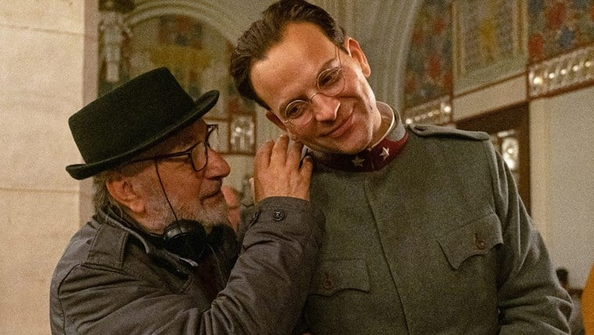
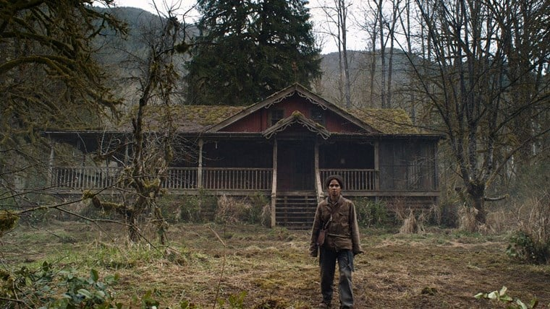
Trame
Al Click delle immagini della home andro’ nell endpoint delle trame.
Al Click delle immagini delle trame andro’ nell endpoint child nella descrizione della trama.
Never Let Go- A un passo dal male: la trama del film di Alexandre Aja
Campo di battaglia: la trama del film di Gianni Amelio

Slide 7
Campo di Battaglia: La trama del film di Gianni Amelio
Campo di Battaglia, il film diretto da Gianni Amelio, è ambientato sul finire della Prima Guerra Mondiale.
Due ufficiali medici, amici d’infanzia lavorano nello stesso ospedale militare, dove ogni giorno arrivano dal fronte i feriti più gravi.
Molti di loro però si sono procurati da soli le ferite, sono dei simulatori, che farebbero di tutto per non tornare a combattere.
Stefano (Gabriel Montesi), di famiglia altoborghese, con un padre che sogna per lui un avvenire in politica, è ossessionato da questi autolesionisti e, oltre che il medico, fa a suo modo lo sbirro.
Giulio (Alessandro Borghi), apparentemente più comprensivo e tollerante, non si trova a proprio agio alla vista del sangue, è più portato verso la ricerca, avrebbe voluto diventare un biologo.
Anna (Federica Rosellini), amica di entrambi dai tempi dell’università, sconta il fatto di essere donna. A quei tempi, senza una famiglia influente alle spalle, era difficile arrivare a una laurea in medicina. Ma lei affronta con grinta un lavoro duro e volontario alla Croce Rossa.
Qualcosa di strano accade intanto tra i malati: molti si aggravano misteriosamente. Forse c’è qualcuno che provoca di proposito delle complicazioni alle loro ferite, perché i soldati vengano mandati a casa, anche storpi, anche mutilati, purché non tornino in battaglia.
C'è dunque un sabotatore dentro l'ospedale, di cui Anna è la prima a sospettare.
Ma sul fronte di guerra, proprio verso la fine del conflitto, si diffonde una specie di infezione che colpisce più delle armi nemiche. E presto contagia anche la popolazione civile...

Slide 8
Never Let Go-A Un Passo Dal Male: la trama del film di Alexandre Aja
Never Let Go - A un Passo dal Male, il film diretto da Alexandre Aja, racconta la storia di una madre (Halle Berry) che vive in una casa isolata nel bosco con i suoi due figli gemelli (Percy Daggs IV e Anthony B. Jenkins).
Sono convinti di essere circondati da spiriti maligni e che la casa sia l'unico luogo dove sono al sicuro. Quando devono allontanarsi, ognuno di loro indossa una lunga corda che lo tiene sempre legato alla casa. In questo modo i demoni del bosco non possono far loro del male.
Ma quando uno dei bambini inizia a dubitare dell'esistenza degli spiriti, la sua corda si spezza mettendo in pericolo la sua vita e quella di tutta la famiglia. Inizia allora una terrificante lotta per la sopravvivenza...

Slide 9
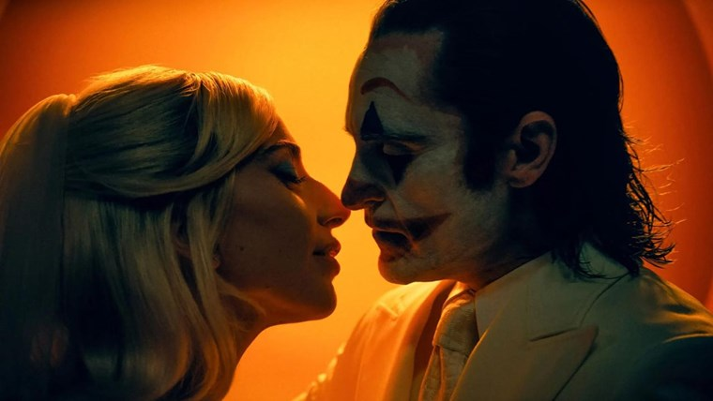
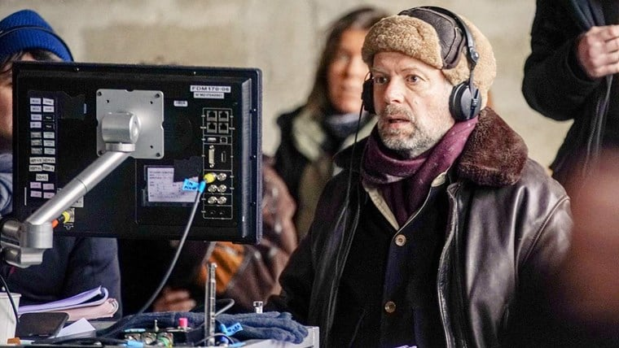
Trame
Al Click delle immagini della home andro’ nell endpoint delle trame.
Al Click delle immagini delle trame andro’ nell endpoint child nella descrizione della trama.
Making Of: la trama del film di Denis Podalydès
Joker-Folie a Deux: la trama del film di Todd Philips

Slide 10
Joker-Folie à Deux: la trama del film di Todd Philips
Erano tutti Joker, una rivoluzione di mascherati pronti a cavalcare il male di vivere di un individuo, Arthur Fleck, invadendo le strade.
Così li avevamo lasciati, alla fine del primo Joker di Todd Phillips, esploso in mano anche a lui e diventato inatteso trionfo di critica oltre che di pubblico, con undici candidature all’Oscar, un Leone d’oro e la trasformazione dello scaltro autore di commedie alla Una notte da leoni in un front runner da festival e stagione dei premi.
Ovviamente l’interpretazione di quel talentaccio di Joaquin Phoenix aveva aiutato, capace di rappresentare la sequela di drammi infantili e trasformarle in smorfie rabbiose, al sapore di sorrisi da folle, in età adulta. A proposito di follie, qui le fanno in due, visto che la caratteristica principale di Joker: Folie à deux è che dalla dilatazione nelle strade della sua follia, questa volta si torna a rinchiuderla dove forse sarebbe meglio contenerla, in carcere, e sottoposta a processo.
.

Slide 11
Making Of: la trama del film di Denis Podalydès
Il protagonista di Making Of è Simon (Denis Podalydès), un regista che è riuscito ad avviare un film al quale tiene molto: narra la vicenda di alcuni operai che diventano proprietari della propria fabbrica.
Sventuratamente le condizioni nelle quali il film viene realizzato non sono ottimali: un attore primadonna (Jonathan Cohen) non è molto controllabile, Simon stesso è in crisi con la moglie, la troupe è arrogante, alcuni finanziatori si tirano indietro. A salvare la motivazione di Simon c'è la presenza del giovane Joseph (Stefan Crepon), incaricato di girare un backstage di tutta la lavorazione: un testimone al margine (o quasi, visto che è innamorato dell'attrice coprotagonista Nadia), ma anche il depositario di quell'entusiasmo che Simon potrebbe riuscire a recuperare. In nome del cinema, in una fusione della realtà con la finzione. Presentato FuorI Concorso al Festival di Venezia 2023, Making Of arriva in Italia distribuito da I Wonder Pictures.

Slide 12
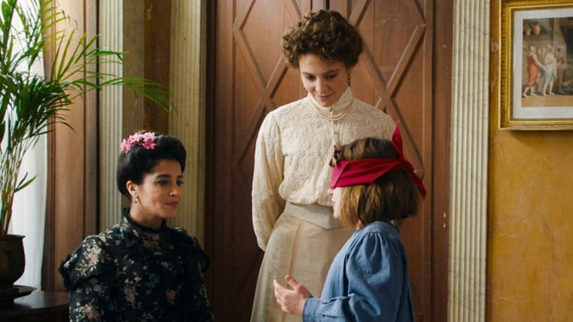
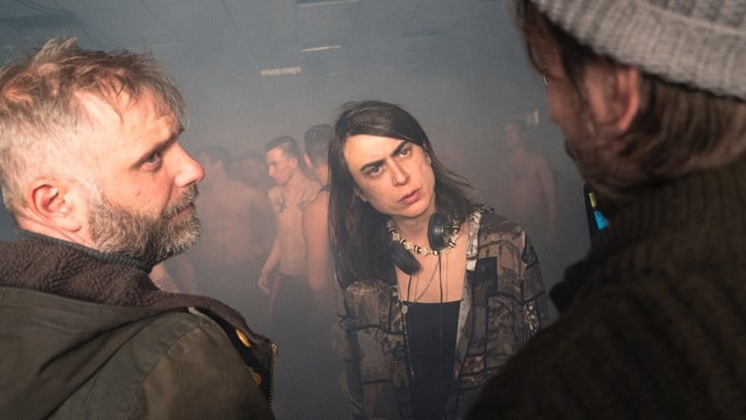
Trame
Al Click delle immagini della home andro’ nell endpoint delle trame.
Al Click delle immagini delle trame andro’ nell endpoint child nella descrizione della trama.
Maria Montessori-La nouvelle femme: la trama del film di Lèa Todorov
Familia: la trama del film di Francesco Costabile

Slide 13
Maria Montessori –La Nouvelle Femme: la trama del film di Lèa Todorov
Maria Montessori, film diretto da Léa Todorov, è ambientato nel Novecento e racconta la storia di Lili d'Aengy (Leila Bekhti) una cocotte parigina che decide di fuggire da Parigi per proteggere la sua reputazione. La donna, infatti, si rende conto che sua figlia Tina (Rafaëlle Sonneville-Caby) ha un disturbo dell'apprendimento e, prima che venga scoperto e possa ledere alla sua vita mondana, si rifugia a Roma per nasconderla.
Una volta giunta nella Capitale italiana, la vita di Lili viene sconvolta dall'incontro con Maria Montessori (Jasmine Trinca), che ha ideato un metodo rivoluzionario per i bambini con difficoltà di apprendimento.
Lili, però, ignora che la stessa Maria nasconde un segreto, ossia un figlio nato al di fuori del matrimonio. Le due donne, seppur molto diverse, l'una dall'altra, si aiuteranno a vicenda per trovare e conquistare il loro posto nel mondo: una per rivalutare la propria vita e le proprie relazioni familiari, l'altra per fare la storia.

Slide 14
Familia: la trama del film di Francesco Costabile
Familia, il film diretto da Francesco Costabile, racconta la storia di Luigi Celeste.
Luigi ha vent’anni e vive con sua madre Licia e suo fratello Alessandro, i tre sono uniti da un legame profondo. Sono quasi dieci anni che nessuno di loro vede Franco, compagno e padre, che ha reso l’infanzia dei due ragazzi e la giovinezza di Licia un ricordo fatto di paura e prevaricazione.
Luigi vive la strada e, alla ricerca di un senso di appartenenza e di identità, si unisce a un gruppo di estrema destra dove respira ancora rabbia e sopraffazione.
Un giorno Franco torna, rivuole i suoi figli, rivuole la sua famiglia, ma è un uomo che avvelena tutto ciò che tocca e rende chi ama prigioniero della sua ombra.
Quella di Luigi e della sua famiglia è una storia che arriva al fondo dell'abisso per compiere un percorso di rinascita, costi quel che costi.

Slide 15


Al Click del periodo di uscita visualizzo immagine e informazione dei film avendo la label evidenziata come mostrato nella slide
Calendario Uscite
Scorsa settimana
Questa settimana
Scegli periodo
Tra 1 settimana
Tra 2 settimane
Tra 3 settimane
Mint Pictures
Genere:Documentario
Anno:2016
Uscita:16/09/2024
Regia: Mat Whitecross
HYBE
Genere:Drammatico
Anno:2024
Uscita:18/09/2024
Regia: Jun-Soo Park

Slide 16
Al Click del periodo di uscita visualizzo immagine e informazione dei film avendo la label evidenziata come mostrato nella slide
Calendario Uscite
Scorsa settimana
Questa settimana
Scegli periodo
Tra 1 settimana
Tra 2 settimane
Tra 3 settimane
Geko Films
Genere:Drammatico
Anno:2024
Uscita:26/09/2024
Regia: Lèa Todorov
Lionsgate Films
Genere:Drammatico
Anno:2024
Uscita:26/09/2024
Regia: Alexandre Aja

Slide 17
Al Click del periodo di uscita visualizzo immagine e informazione dei film avendo la label evidenziata come mostrato nella slide
Calendario Uscite
Scorsa settimana
Questa settimana
Scegli Periodo
Tra 1 settimana
Tra 2 settimane
Tra 3 settimane
Medusa Film
Genere:Drammatico
Anno:2024
Uscita:02/10/2024
Regia: Francesco Costabile
Warner Bros
Genere:Azione
Anno:2024
Uscita:02/10/2024
Regia: Todd Philips

Slide 18


Al Click del periodo di uscita visualizzo immagine e informazione dei film avendo la label evidenziata come mostrato nella slide
Calendario Uscite
Scorsa settimana
Questa settimana
Scegli Periodo
Tra 1 settimana
Tra 2 settimane
Tra 3 settimane
PIC
Genere:Horror
Anno:1980
Uscita:07/10/2024
Regia: Stanley Kubrik
01 Distribution
Genere:Drammatico
Anno:2024
Uscita:10/10/2024
Regia: Fabio Grassadonia

Slide 19
Al Click del periodo di uscita visualizzo immagine e informazione dei film avendo la label evidenziata come mostrato nella slide
Calendario Uscite
Scorsa settimana
Questa settimana
Scegli Periodo
Select-> Uscite del 9 settembre 2024... ecc
Tra 1 settimana
Tra 2 settimane
Tra 3 settimane
PIC
Genere:Horror
Anno:1980
Uscita:07/10/2024
Regia: Stanley Kubrik
01 Distribution
Genere:Drammatico
Anno:2024
Uscita:10/10/2024
Regia: Fabio Grassadonia

Slide 20


Al Click del periodo di uscita visualizzo immagine e informazione dei film avendo la label evidenziata come mostrato nella slide
Calendario Uscite
Scorsa settimana
Questa settimana
Scegli Periodo
Tra 1 settimana
Tra 2 settimane
Tra 3 settimane
Lucky Red
Genere:Biografico
Anno:2024
Uscita:31/10/2024
Regia: Andrea Segre
Warner Bros
Genere:Animazione
Anno:2024
Uscita:31/10/2024
Regia: Pedro Solis Garcia

Slide 21
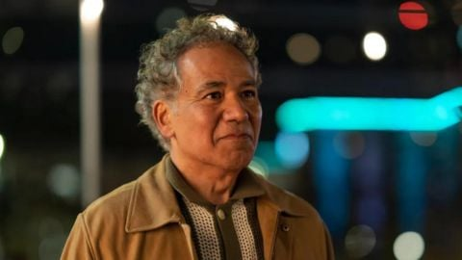

Al Click dell’immagine andro’ nell’endpoint child nella descrizione della news
News
Io sono nessuno 2, John Ortiz si unisce al cast del sequel
James Cameron abbraccia l'AI nel consiglio di amministrazione di Stability AI " Inimmaginabili mezzi per raccontare storie"

Slide 22
Io sono nessuno 2, John Ortiz si unisce al cast del sequel
Interpretato da Bob Odenkirk, Mansell è stato introdotto sin da subito come un uomo dall’apparente vita normale che cela invece un misterioso e pericoloso passato che tornerà a bussare prepotentemente alla sua porta.
Mansell ha dei conti in sospeso con brutti ceffi e, per assicurarsi che la sua famiglia sia sana e salva, è costretto ad impugnare nuovamente le armi e darsi da fare. Rispolverando la sua vecchia vita, Mansell sarà costretto a sporcarsi ancora una volta le mani, nel disperato tentativo di salvare sua moglie Becca e la sua famiglia.
Da tempo è stato annunciato un film sequel di Io sono nessuno e il cast continua a lievitare. Naturalmente non potrà fare a meno di Bob Odenkirk, essendo il protagonista, ma dovrà vedersela anche con una new entry interessante, quale Sharon Stone, il cui ruolo è stato soltanto anticipato ed etichettato come quello da antagonista.
Tornerà anche Christopher Lloyd e vedremo anche Colin Hanks. In merito all’ultimo ingresso, John Ortiz negli ultimi anni ha recitato in diversi film tra cui La vita dopo – The Fallout, The In Between – Non ti perderà e American Fiction.
Lato televisivo, invece, ha dato un contributo a Messiah e Will Trent. Non è chiaro chi interpreterà in Io sono nessuno 2: per scoprirlo, probabilmente dovremo attendere ulteriori dettagli in merito alla trama o quantomeno il primo trailer. Sappiamo, al momento, che il sequel ha fissato già una data d’uscita al cinema prevista per il 15 agosto 2025 negli Stati Uniti d’America.

Slide 23
James Cameron abbraccia l'AI nel consiglio di amministrazione di Stability AI "Inimmaginabili mezzi per raccontare storie"
Stability AI, l'azienda dietro Stable Diffusion, ha annunciato che James Cameron è entrato nel suo consiglio di amministrazione.
Nell'annuncio il regista di Terminator e Avatar motiva la sua decisione: da sempre attento alle nuove tecnologie, non può voltare le spalle all'Intelligenza Artificiale.
Terminata l'ondata di proteste contro l'IA, con conseguenti regolamentazioni a Hollywood riguardanti attori e attrici, il settore comincia ad annunciare partnership stabili che porteranno l'Intelligenza Artificiale nel cinema americano: dopo l'annuncio recente della Lionsgate, adesso è James Cameron a entrare nel consiglio di amministrazione della Stability AI, l'azienda dietro al famoso generatore di immagini Stable Diffusion.
Nel comunicato ufficiale, il regista di Terminator 2, Titanic e Avatar ha motivato la sua scelta con la sua naturale vocazione, da sempre: guardare al futuro tecnico della settima arte.

Slide 24
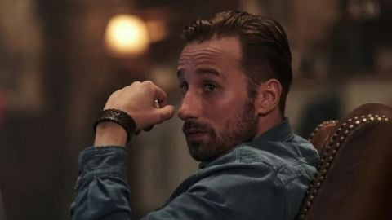
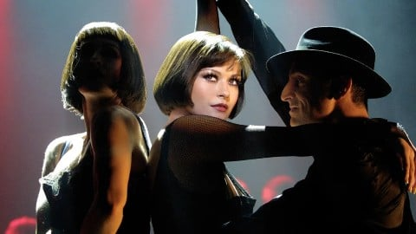
Al Click dell’immagine andro’ nell’endpoint child nella descrizione della news
News
News Cinema
News Cinema
Supergirl: Woman of Tomorrow,
Matthias Schoenaerts sarà Krem delle Colline Gialle
I migliori film in streaming di Catherine Zeta-Jones

Slide 25
Supergirl:Woman of Tomorrow,Matthias Schoenaerts sarà Krem delle Colline Gialle
Si vociferava già da qualche settimana del possibile ingresso di Matthias Schoenaerts in Supergirl: Woman of Tomorrow, diventato ufficialmente realtà: sarà Krem delle Colline Gialle.
Supergirl: Woman of Tomorrow è il prossimo progetto in cantiere per i DC Studios. James Gunn ha lavorato duramente negli ultimi mesi sul set di Superman, ma quelle riprese sono ormai state archiviate da tempo e il pubblico ha già dirottato lo sguardo sui prossimi progetti in fase di realizzazione, tra cui il prossimo capitolo dedicato a Supergirl.
Da tempo, è stato annunciato il coinvolgimento di Milly Alcock, star di House of the Dragon che interpreterà la nuova Ragazza d’Acciaio nel DCU. E a quanto pare dovrà vedersela con Krem delle Colline Gialle, interpretato da Matthias Schoenaerts. Ma chi è, esattamente, Krem delle Colline Gialle? Nei fumetti, questo personaggio è uno spietato individuo, un ladro criminale armato di spada e frecce dipinto da molti come un assassino di uomini, donne e cani.
Un’etichetta guadagnata anche dopo aver ucciso il padre della sua ragazza aliena Ruthye Marye Knoll, che metterà una taglia sulla sua testa partendo per una missione attraverso la galassia e vendicare suo padre insieme a Supergirl.

Slide 26
I migliori film in streaming di Catherine Zeta-Jones
Compie oggi 55 anni la gallese D.O.C. Catherine Zeta-Jones. Esplosa alla fine degli anni ‘90, l’attrice ha vissuto un momento artistico estremamente fulgido che l’ha portata in quegli anni a diventare una delle star più ricercate ed acclamate ad Hollywood. I cinque film in streaming che abbiamo selezionato per renderle omaggio testimoniano non soltanto la sua enorme presenza scenica ma anche una versatilità che l’ha portata addirittura a vincere l’Oscar.
Cinque film in streaming interpretati da Catherine Zeta-Jones
La maschera di Zorro
Entrapment
Traffic
Chicago
The Terminal

Slide 27
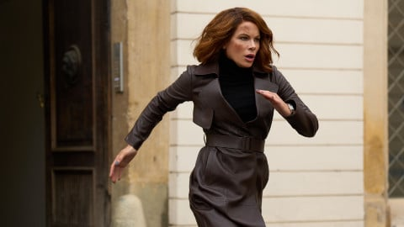
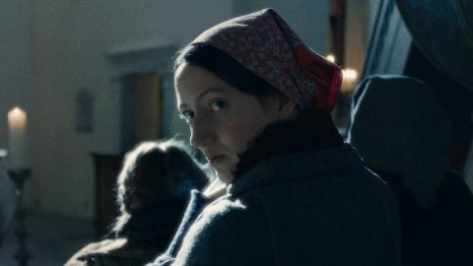
Al Click dell’immagine andro’ nell’endpoint child nella descrizione della news
News
News Cinema
News Cinema
Canary Black: ecco il trailer ufficiale dello spy-thriller d'azione con Kate Beckin
Vermiglio rappresentera' l'Italia agli Oscar

Slide 28
Canary Black: ecco il trailer ufficiale dello spy-thriller d'azione con Kate Beckin
Debutta il 24 ottobre in streaming su Prime Video questo film diretto dal francese Pierre Morel. Oltre a Beckinsale, nel cast anche Saffron Burrows, Rupert Friend e Ray Stevenson.
Solo per citare titoli recenti ci sono state Charlize Theron in Atomica Bionda, Angelina Jolie in Salt, Jennifer Lawrence in Red Sparrow, Gal Gadot in Heart of Stone, Jessica Chastain e compagnia in Secret Team 355. In origine c'era la Annie Parillaud di Nikita.
Ora tocca a Kate Beckinsale raccogliere il testimone delle eroine d'azione in thriller di spionaggio: è lei infatti la protagonista di Canary Blond, film che debutterà in streaming su Prime Video il 24 ottobre.
Il film, girato in Croazia, è diretto dal francese Pierre Morel (non a caso sodale di Besson), quello di Io vi troverò e Peppermint - L'angelo della vendetta, che si è basato su un copione di Matthew Kennedy che racconta la storia di una letale agente della CIA di nome Avery Graves. Quando suo marito - ignaro della professione della donna - viene rapito dai dei terroristi che vorrebbero estorcere dei segreti di stato, Avery dovrà agire da sola, sfruttando i suoi contatti non ufficiali per cercare di ottenere quanto le viene richiesto, potendo contare solo sulle sue doti di combattimento per sopravvivere a tranelli e tradimenti, e cercando al tempo stesso di salvare l'uomo che ama e evitare una crisi planetaria. Del cast fanno parte anche Rupert Friend, Ray Stevenson e Saffron Burrows.

Slide 29
Vermiglio rappresentera' l'Italia agli Oscar
Dopo aver vinto il Leone d'argento alla scorsa Mostra del Cinema di Venezia, Vermiglio di Maura Delpero è stato selezionato per rappresentare l'Italia ai prossimi Oscar per il film internazionale. E' quindi stato preferito al favorito Parthenope di Paolo Sorrentino.
Con una certa sorpresa, Vermiglio di Maura Delpero è stato preferito al favorito Parthenope di Paolo Sorrentino dal Comitato di Selezione per il film italiano da designare agli Oscars®, istituito dall’ANICA su incarico dell’Academy of Motion Picture Arts and Sciences®.
Riunito davanti a un notaio e composto da Pedro Armocida, Maria Rita Barbera, Cristina Battocletti, Giorgia Farina, Francesca Manieri, Guglielmo Marchetti, Paola Mencuccini, Giacomo Scarpelli, Giulia Louise Steigerwalt, Alessandro Usai, Cecilia Zanuso, ha votato infatti Vermiglio di Maura Delpero quale film che rappresenterà l’Italia alla 97° edizione degli Academy Awards®, nella selezione per la categoria International Feature Film Award, con la seguente motivazione: “per la sua capacità di raccontare l’Italia rurale del passato, i cui sentimenti e temi vengono resi universali e attuali”.
“Vermiglio, che negli Stati Uniti sarà distribuito da Sideshow and Janus Films, concorrerà per la shortlist che includerà i quindici migliori film internazionali selezionati dall’Academy® e che sarà resa nota il 17 dicembre 2024.
L’annuncio delle nomination (la cinquina dei film nominati per concorrere al premio) è previsto per il 17 gennaio 2025, mentre la cerimonia di consegna degli Oscars® si terrà a Los Angeles il 2 marzo 2025

